Slide 1

EXAMEN DE ML
Année Académique 2024 2025
Réaliser par
Lucas GNACADJA
Alpha Oumar DIALLO
Moussa MALLE
Arthur MANTSOUAKA
Kéléfing GOMINA

Slide 2

Scoring Crédit pour "Prêt à Dépenser" – Interprétabilité et Déploiement
Présentation des résultats sur l’interprétabilité du modèle et le plan de déploiement basé sur scikit-learn.

Slide 3
Interprétabilité du Modèle de Scoring Crédit
1
Objectif
2
Contexte
Clarifier l’impact des variables sur les prédictions pour renforcer la confiance, garantir la conformité réglementaire (ex. : RGPD), et expliquer les décisions aux clients et régulateurs.
Modèles scikit-learn (Random Forest, XGBoost, Régression Logistique) prédisent le remboursement (classe 1 : remboursé, classe 0 : non remboursé) pour "Prêt à Dépenser". Random Forest (0.92 accuracy), XGBoost optimisé (0.91 accuracy), Régression Logistique (0.65 recall classe 1) sur des données socio-économiques et comportementales.
3
Méthodes utilisées
Importance des variables : Analyse via feature_importances_ de scikit-learn pour Random Forest/XGBoost, identifiant les facteurs clés (ex. : revenu, crédit, emploi).
SHAP (SHapley Additive exPlanations) : Visualisation des contributions locales/globales pour Random Forest/XGBoost, expliquant pourquoi un client est classé "crédit accordé" ou "crédit refusé" (ex. : SHAP values pour AMT_INCOME_TOTAL, DAYS_EMPLOYED).
Interprétabilité supplémentaire : Permet d’identifier les biais potentiels et d’ajuster le modèle pour une équité accrue.

Slide 4
Résultats d’Interprétabilité
Importance des variables
Explications SHAP/LIME
Variables numériques sélectionnées (via selected_num_names) : Exemple – "AMT_INCOME_TOTAL" (40 %), "AMT_CREDIT" (25 %), "DAYS_EMPLOYED" (15 %).
Analyse locale avec SHAP pour un client donné (ex. : un client avec un faible "AMT_INCOME_TOTAL" mais un "DAYS_EMPLOYED" positif contribue à une prédiction "crédit accordé").
Variables catégorielles sélectionnées (via selected_cat_names) : Exemple – "NAME_EDUCATION_TYPE" (10 %), "OCCUPATION_TYPE" (5 %).
Utilisation de SHAP pour visualiser les contributions des variables (ex. : valeurs SHAP positives/negatives pour chaque feature).
Méthode : Utilisation de feature_importances_ pour Random Forest ou XGBoost, montrant les 15 meilleures variables numériques et catégorielles choisies avec SelectKBest.
Impact : Permet de justifier les décisions aux régulateurs (ex. : conformité RGPD) et aux clients, avec une précision accrue pour la classe minoritaire (non remboursement).

Slide 5

Déploiement et Intégration du Modèle
Objectif : Déployer le modèle via FastAPI pour des prédictions en temps réel.
Exportation : Exporté en Pickle ou ONNX pour performance et interopérabilité.
Intégration : Plan pour une adoption fluide dans les processus de "Prêt à Dépenser".

Slide 6
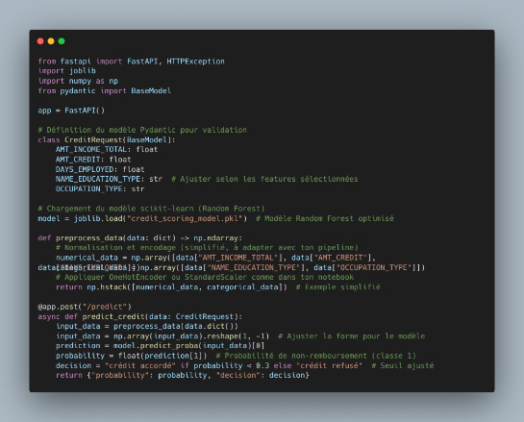
Plan d’Intégration
1
Analyse des besoins
Automatiser l’évaluation, intégrer dans le CRM existant
2
Architecture technique
API FastAPI hébergée sur AWS/GCP avec Docker/Kubernetes.
Endpoint /predict : Reçoit données → Valide → Prédit avec scikit-learn (Random Forest ou XGBoost) → Stocke dans MongoDB.
Exemple FastAPI avec scikit-learn (Pickle, Random Forest optimisé) :
Scalabilité : Caching Redis, asynchrone avec asyncio pour MongoDB (via motor).
3
Phases
Test : Pilote sur 1 000 demandes, valider précision/latence (Random Forest : ~0.92 accuracy, XGBoost optimisé : ~0.91 accuracy sur ton test set).
Déploiement progressif : 10-20 % des processus, monitoring avec Prometheus/Grafana.
Production complète : 100 % automatisé, rétroaction continue (réentraînement mensuel avec scikit-learn).

Slide 7

Surveillance des Performances en Production
Assurer que le modèle reste performant et fiable après le déploiement
Surveillance des métriques clés (AUC-ROC, F1-score, etc.) et détection des dérives.
Mise en place d'alertes pour détecter les problèmes rapidement.

Slide 8
Recommandations Finales
Recommandation 1 : Utiliser SHAP pour expliquer les décisions aux clients et aux équipes internes.
Recommandation 2 : Mettre en place un processus de surveillance continue des performances.
Recommandation 3 : Former les équipes à l'utilisation et à l'interprétation du modèle.

Slide 9

Merci !
Pour votre attention et votre temps.

